Slide 1
SAGAJI MALL
사소한 행복의 가치를 지니다.
SA | GA | GI | MALL

Slide 2
INDEX
INDEX 1
소개
사이트 소개
팀원 소개
진행 과정
INDEX 2
개발환경
INDEX 3
계획/설계
INDEX 4
프로그램 시연

Slide 3

SAGAJI
ABOUT SAGAJI MALL
사소한 행복의 가치를 지니다.
고객들의 취향이나 색상, 소재 및 가격에 맞춰
가구를 구매할 수 있도록 구현한 가구 쇼핑몰입니다.
고객들이 인테리어 아이디어를 얻을 수 있게끔
인테리어 쇼룸을 제공하고 있습니다.
IKEA의 UI/UX를 참고하여 제작하였습니다.

Slide 4
SAGAJI
팀원 소개
변 재흥
정 윤나
제품등록 및 수정,
제품상세페이지
문의사항 리스트, 등록, 수정, 삭제
박 세혁
안 선민
홍 자영
메인페이지, 헤더 검색,
메뉴리스트, 카테고리리스트, 헤더, 푸터
장바구니 리스트, 추가 및 삭제, 위시 리스트 추가 및 삭제, 주문페이지
회원가입, 로그인, 내 정보,
회원관리 페이지

Slide 5
SAGAJI
팀원 소개
변 재흥
정 윤나
제품등록 및 수정,
제품상세페이지
문의사항 리스트, 등록, 수정, 삭제
박 세혁
안 선민
홍 자영
메인페이지, 헤더 검색,
메뉴리스트, 카테고리리스트, 헤더, 푸터
장바구니 리스트, 추가 및 삭제, 위시 리스트 추가 및 삭제, 주문페이지
회원가입, 로그인, 내 정보,
회원관리 페이지

Slide 6
SAGAJI
팀원 소개
변 재흥
정 윤나
제품등록 및 수정,
제품상세페이지
문의사항 리스트, 등록, 수정, 삭제
박 세혁
안 선민
홍 자영
메인페이지, 헤더 검색,
메뉴리스트, 카테고리리스트, 헤더, 푸터
장바구니 리스트, 추가 및 삭제, 위시 리스트 추가 및 삭제, 주문페이지
회원가입, 로그인, 내 정보,
회원관리 페이지

Slide 7
SAGAJI
팀원 소개
변 재흥
정 윤나
제품등록 및 수정,
제품상세페이지
문의사항 리스트, 등록, 수정, 삭제
박 세혁
안 선민
홍 자영
메인페이지, 헤더 검색,
메뉴리스트, 카테고리리스트, 헤더, 푸터
장바구니 리스트, 추가 및 삭제, 위시 리스트 추가 및 삭제, 주문페이지
회원가입, 로그인, 내 정보,
회원관리 페이지

Slide 8
SAGAJI
팀원 소개
변 재흥
정 윤나
제품등록 및 수정,
제품상세페이지
문의사항 리스트, 등록, 수정, 삭제
박 세혁
안 선민
홍 자영
메인페이지, 헤더 검색,
메뉴리스트, 카테고리리스트, 헤더, 푸터
장바구니 리스트, 추가 및 삭제, 위시 리스트 추가 및 삭제, 주문페이지
회원가입, 로그인, 내 정보,
회원관리 페이지

Slide 9
SAGAJI
HISTORY 3
진행과정
2
0
2
2
’s
2022. 11 . 22
요구사항 설계
2022. 11. 24
USECASE 설계
ERD 설계
2022. 11. 28
UI 설계
테이블 설계
2022. 12. 02
백엔드 개발

Slide 10
INDEX
INDEX 1
소개
INDEX 2
개발환경
개발환경 및 API
INDEX 3
계획/설계
INDEX 4
프로그램 시연

Slide 11




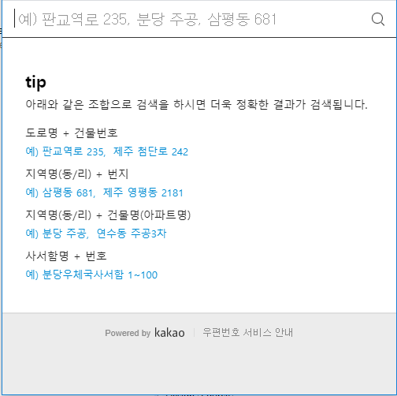






SAGAJI
개발환경 및 API

Slide 12
INDEX
INDEX 1
소개
INDEX 2
개발환경
INDEX 3
계획/설계
요구사항 정의성
USECASE DIRGRAM
ERD DIRGRAM
INDEX 4
프로그램 시연

Slide 13
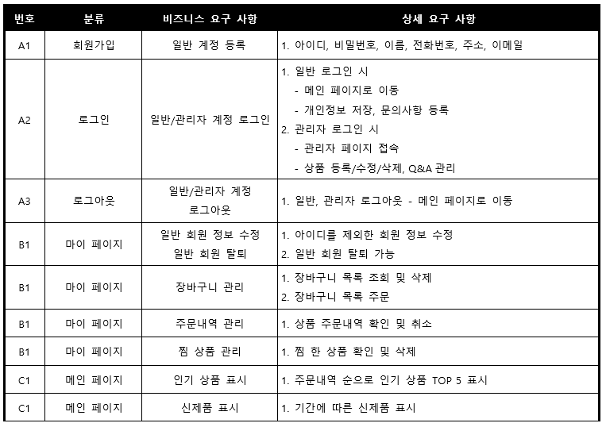
SAGAJI
요구사항 정의서

Slide 14
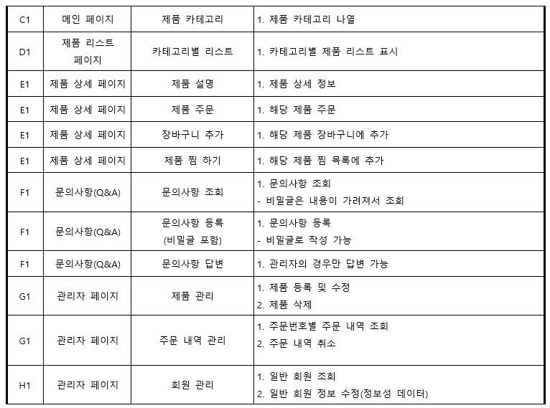
SAGAJI
요구사항 정의서

Slide 15
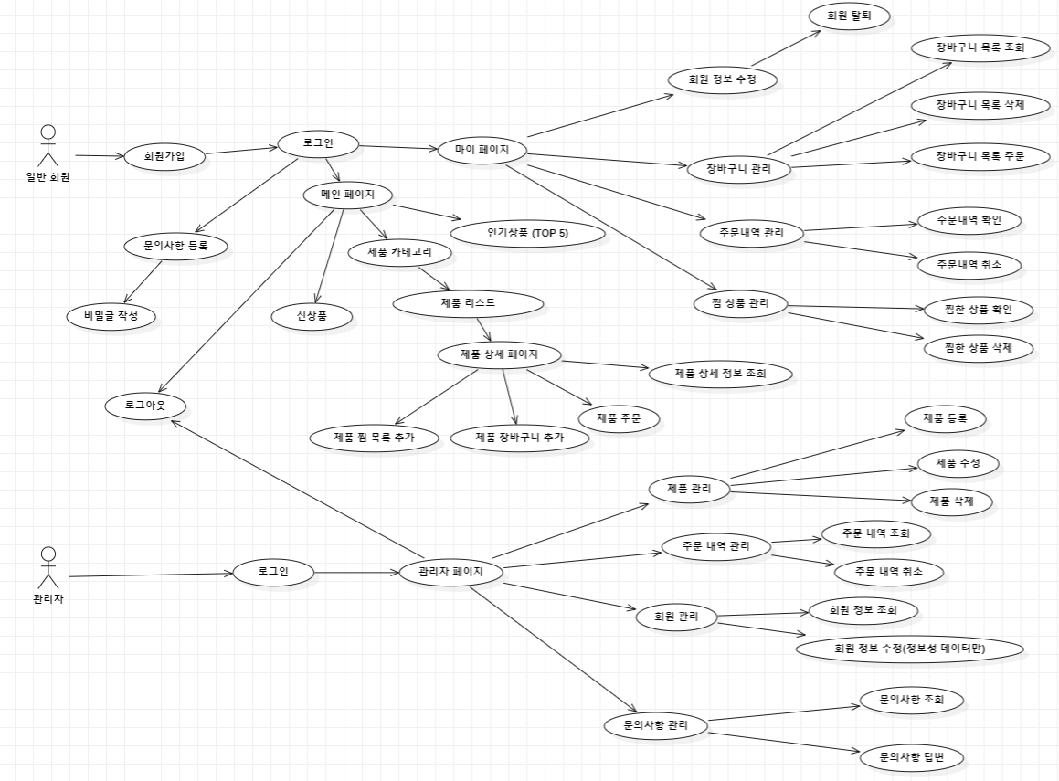
SAGAJI
USECASE DIAGRAM

Slide 16
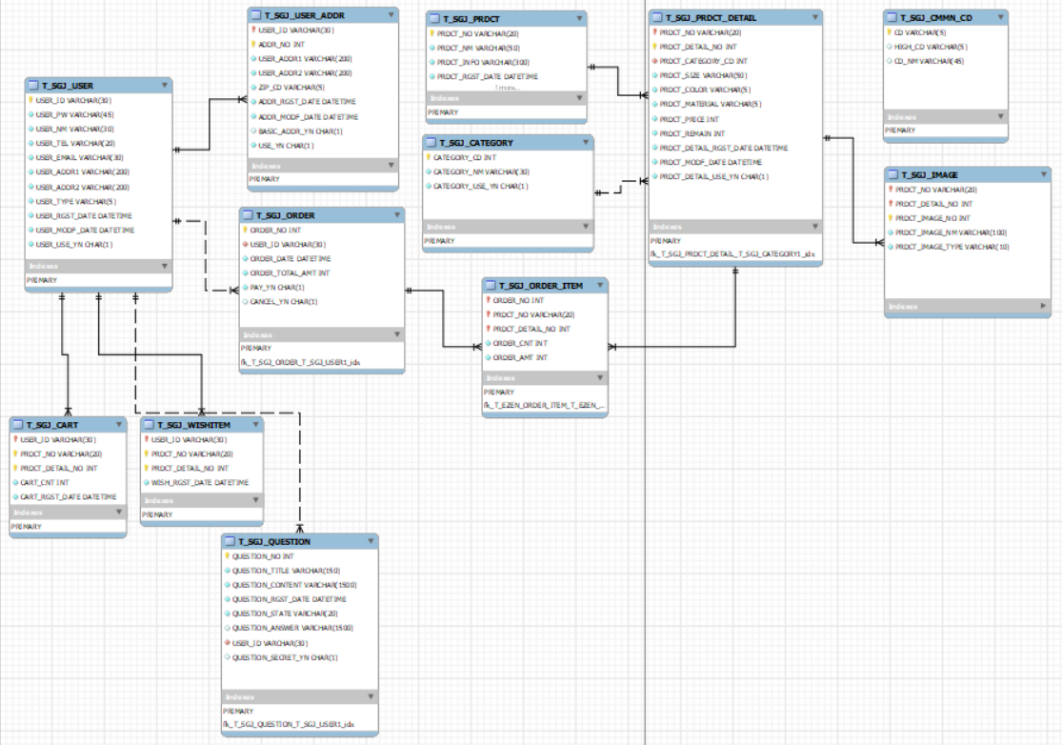
SAGAJI
ERD DIAGRAM

Slide 17
INDEX
INDEX 1
소개
INDEX 2
개발환경
INDEX 3
계획/설계
INDEX 4
프로그램 시연

Slide 18
QnA
SA | GA | GI | MALL

Slide 19
THANK YOU
SA | GA | GI | MALL

